Slide 1
Интегрированный урок-обобщение изученных в 10 классе произведений в технике «Назови ассоциацию» (на материале картин известных художников)
Подготовил: Нургалеева Элина Мидхатовна, Учитель русского языка и литературы ЧУОО «Международная школа завтрашнего дня», город Москва 2024 год

Slide 2
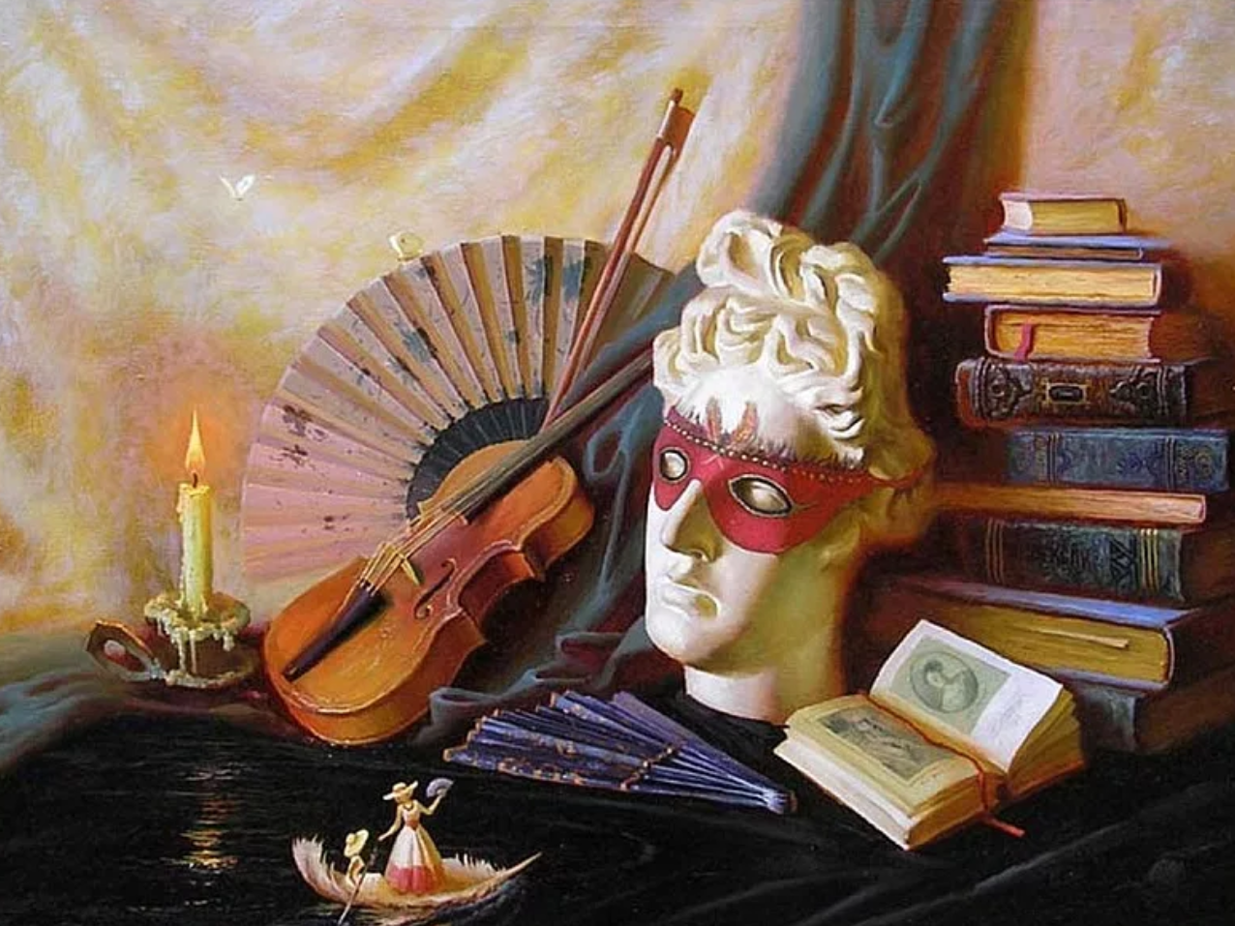
Ребята, какие ВИДЫ искусства изображены на картине? Что такое искусство? Могут ли быть связаны разные его виды?

Slide 3
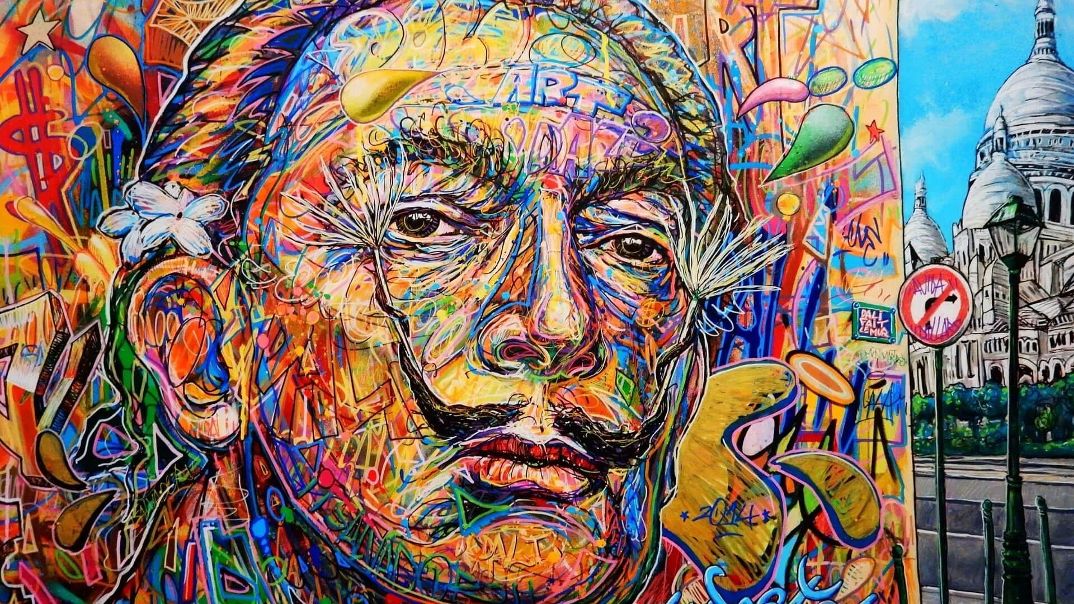
Искусство — форма творчества, способ духовной самореализации человека посредством чувственно-выразительных средств (звука, пластики тела, рисунка, слова, цвета, света, природного материала и т.д.)
Слово «искусство» произошло от старославянского искоусъ — опыт, испытание. И это довольно точно передает определение слова искусства. Художники делятся с нами своим эмпирическим опытом, скульпторы передают духовные переживания.
Виды искусства:
архитектура (зодчество),
театр,
балет,
кино,
литература,
музыка,
фотоискусство,
эстрада,
телевизионное творчество,
цирк.

Slide 4
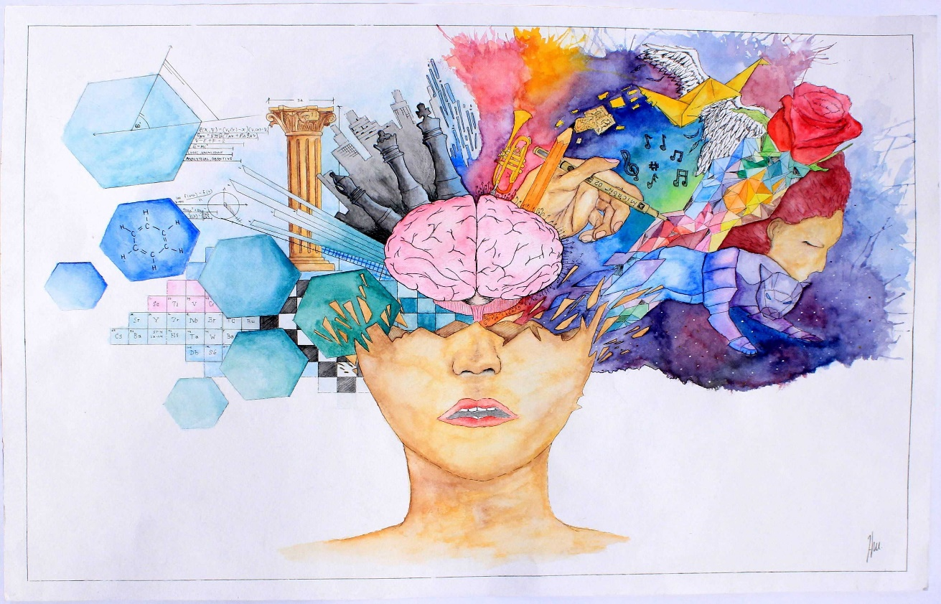
Сегодня на уроке мы поработаем с 2 видами искусства: живописью и литературой. Продукты этих направлений могут не напрямую быть связаны друг с другом, а ассоциативно. Что такое ассоциация?

Slide 5
Ассоциация – это закономерно возникающая связь между отдельными предметами, явлениями, фактами, отражёнными в нашем сознании и закреплёнными в памяти. Важно, что ассоциации не существуют во внешней действительности, а порождаются человеческим мозгом.
Идея о существовании ассоциаций возникла ещё в античное время, рассуждения об этом есть у Платона, Аристотеля и у других древних мыслителей. Однако в средние века развитие науки во многом остановилось, в том числе и в данной области. Сам термин «ассоциация» ввёл только Джон Локк – английский учёный семнадцатого века.

Slide 6
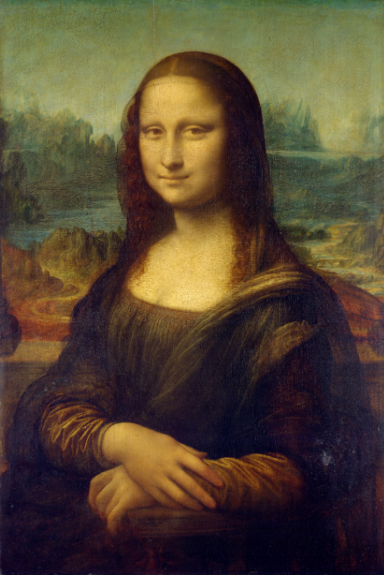
Ассоциация №1
Ребята, кто автор данной картины? В каком литературном произведении о ней написано?

Slide 7
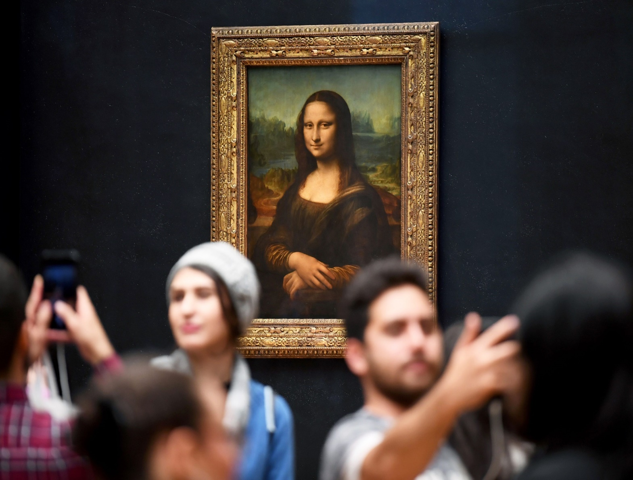
Картину написал Леонардо да Винчи, знаменитый итальянский живописец, между 1504-м и 1519-м. На ней по пояс изображена молодая женщина по имени Лиза Герардини. Считается, что портрет великому мастеру заказал ее муж, Франческо дель Джокондо, поэтому изображенную даму также называют Джокондой. А «Мона Лиза» буквально означает «Госпожа Лиза». Работа да Винчи вывешена в парижском музее Лувре.
Ребята, в чем ОТЛИЧИЕ того, что изображено на фото и содержанием рассказа Рея Бредбери «Улыбка»?

Slide 8
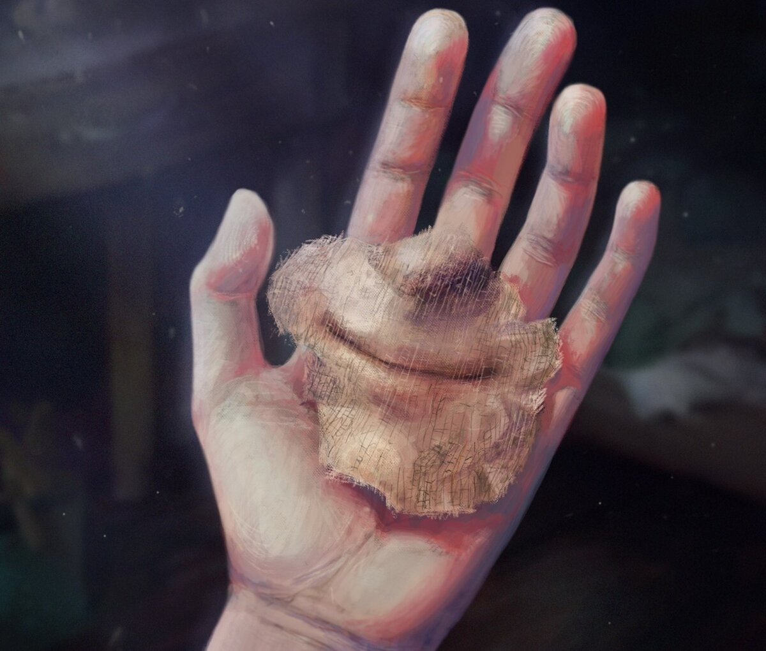
Верно: в отношении смотрящего на картину (искусство)
Рей Бредбери - рассказ «Улыбка»
Когда толпа людей видит картину «Мона Лиза», которая приводит в восторг лишь главного героя, то без раздумья кидается ей навстречу, дабы разорвать на мелкие кусочки. Маленькому Тому удается выхватить фрагмент с улыбкой очаровательной дамы и сохранить у себя. Этим автор пытается сказать, что невозможно сжить искусство в лица Земли, ведь его истинная ценность будет продолжать жить в душе и сердце тех, кому оно небезразлично.
Задание: написать 2-3 предложения в тетради о Вашем отношении к искусству

Slide 9
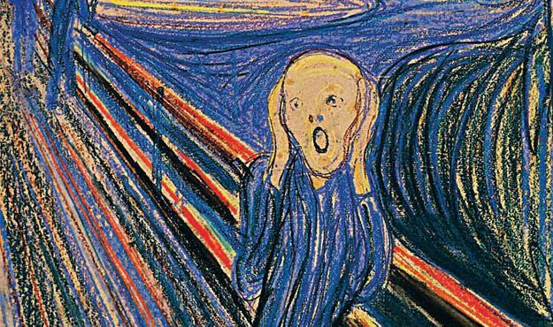
Ассоциация №2
Ребята, как Вы думаете, герой какого произведения русской литературы 19 века испытывает подобные эмоции, например, от содеянного им поступка?
Эдвард Мунк. Крик. (1893)

Slide 10
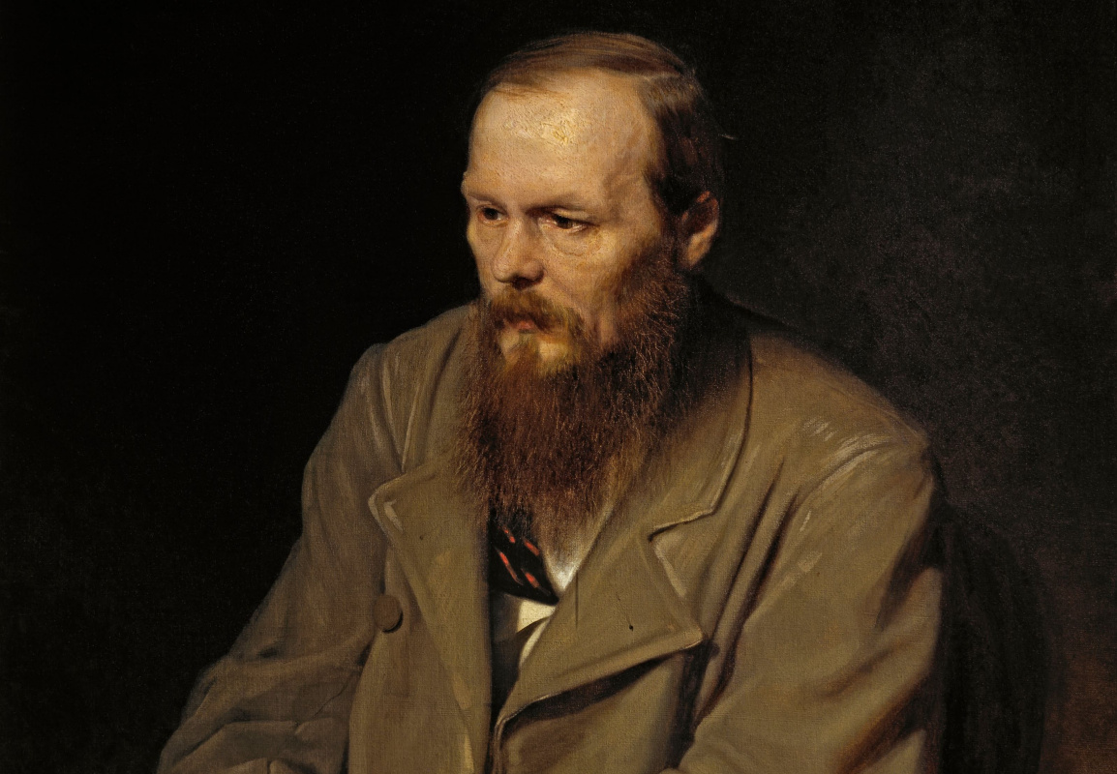
Верно: «Преступление и наказание» Ф.М.Достоевского
В.Г.Перов,1872 г.

Slide 11
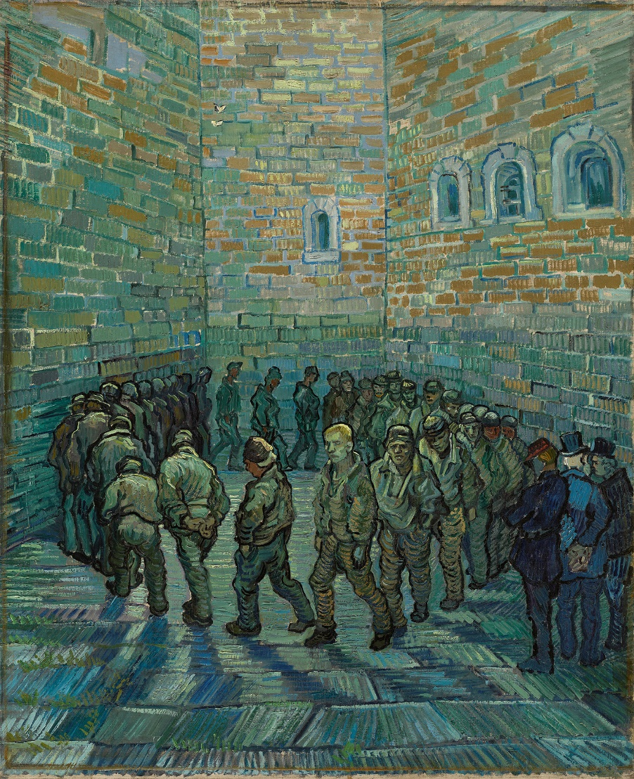
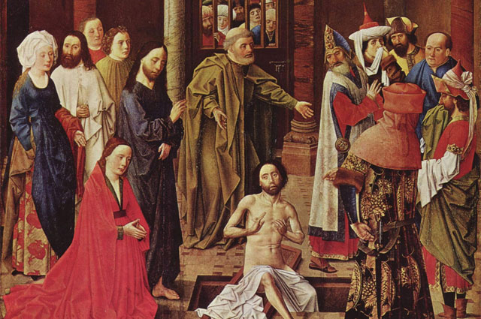
Задание: проанализируйте динамику переживаний Раскольникова, изменения его отношения к убийству и расставьте картины известных художников согласно этой динамике. Свой ответ обоснуйте. Как проявляется «воскрешение» Раскольникова?
Ван Гог «Прогулка заключенных»
Эдвард Мунк «Крик»
Фрагмент картины «Воскрешение Лазаря» Альберта ван Оуватера

Slide 12
Духовные искания Родиона Раскольникова привели его к каторге, но герой смог осознать свою вину и признать несостоятельность своей теории. Герой пришел к выводу, что жизнь человека — это великое благо, которого никто не имеет права его лишать, самая большая ценность в этом мире.
Эдвард Мунк «Крик»
Ван Гог «Прогулка заключенных»
Фрагмент картины «Воскрешение Лазаря» Альберта ван Оуватера

Slide 13
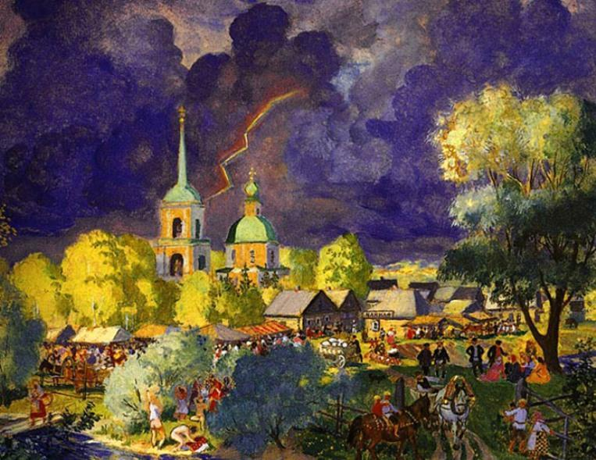
Ассоциация №3
Борис Кустодиев — русский художник-портретист.
Родился 7 марта 1878 года в Астрахани. В 1896 году поступил в Высшее художественное училище при Академии художеств в Санкт-Петербурге. Обучался в мастерской Ильи Ефимовича Репина, писал много портретов и картин с натуры.
В 1907 году стал членом Союза русских художников, в 1909 году — академиком живописи, а с 1912 года — членом Совета Академии художеств.
«Гроза» - это ведь не просто пейзаж провинциального городка. Это своеобразный портрет. Портрет обобщенный, легко узнаваемый образ. Узнаваемый во всём, в большом и во всех маленьких деталях для людей того времени. Это сама Россия смотрела и смотрит на нас с картины художника. Тем она сегодня нам и дорога.
Какое произведение ассоциируется у вас с картиной Кустодиева Б.?
Борис Кустодиев «Гроза» 1919.

Slide 14
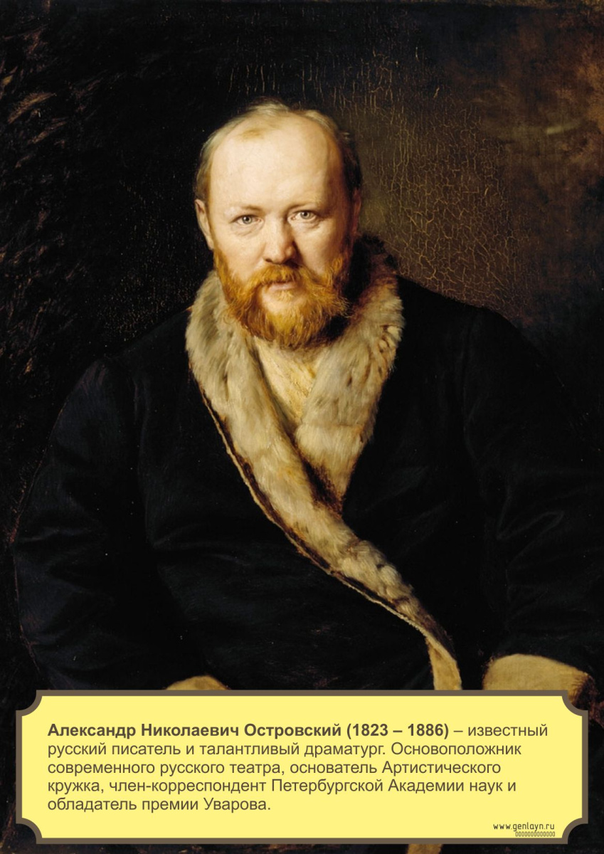
Верно! Пьеса «Гроза» А.Н.Островского
Василий Григорьевич Перов (1834–1882) — русский художник, ключевая фигура русского реалистического движения и один из основателей «Передвижников».
Интересное совпадение! Ряд картин Перова второй половины 1860–1870-х годов затрагивают тему «темного царства»: они посвящены новым героям на арене общественной жизни России – набиравшему силу купеческому сословию. Здесь Перов безусловно находится под влиянием А.Н. Островского, своего любимого драматурга, чьи «пьесы жизни» (определение Н.А. Добролюбова) сформировали самобытный национальный русский театр. Поэтому предложение П.М. Третьякова написать для его галереи портрет Островского нашло у художника горячий отклик.
В.Г.Перов,1871 г.

Slide 15
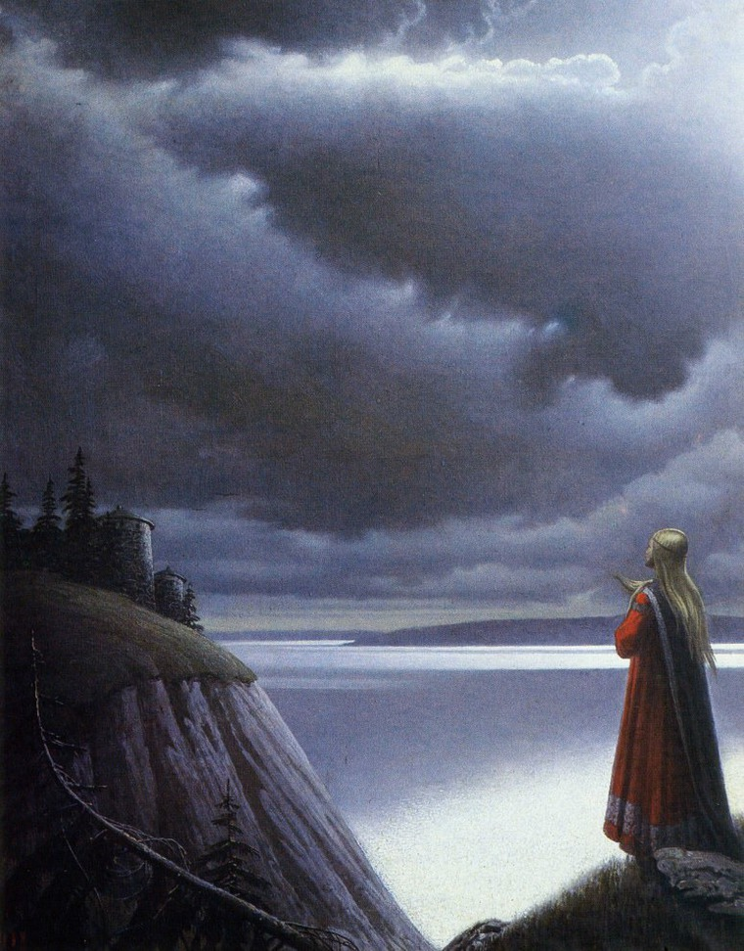
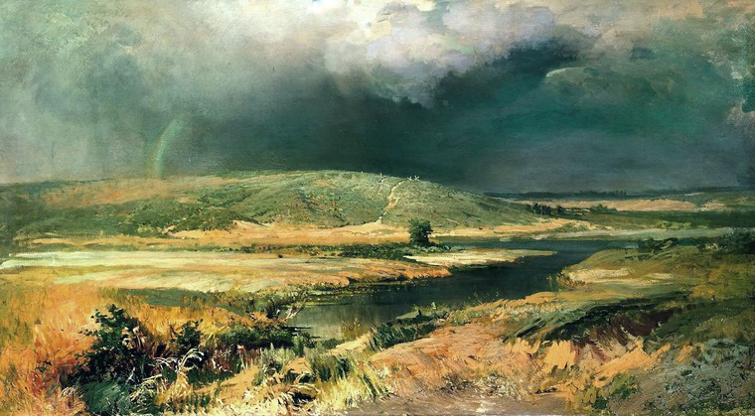
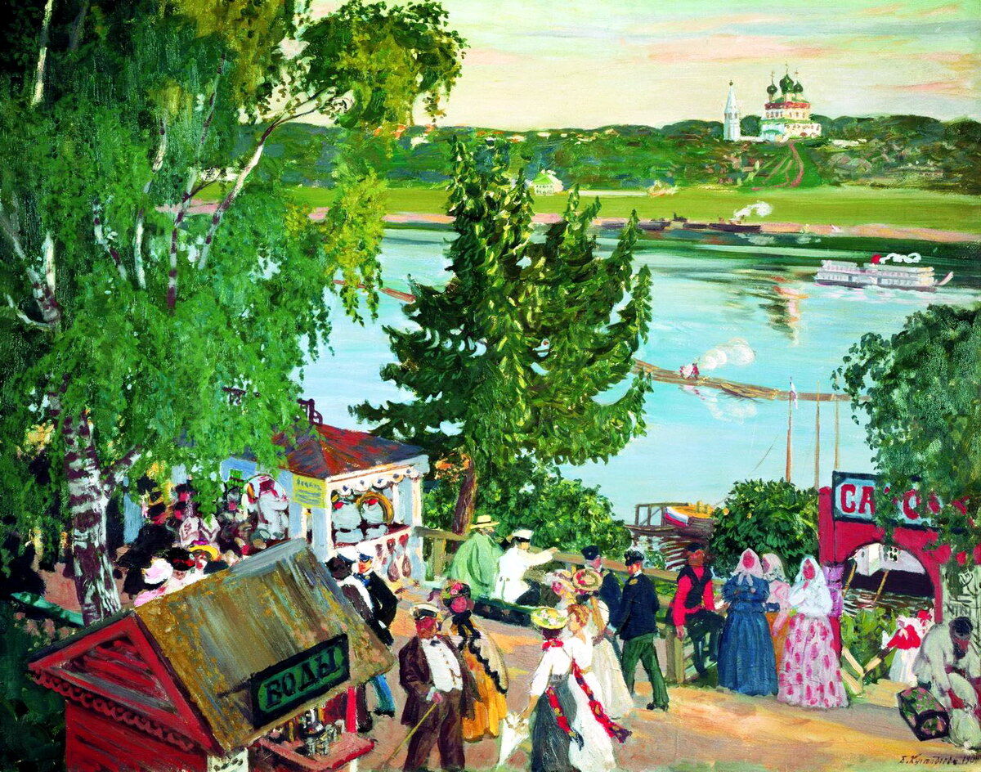
Задание: расположите картины художников согласно композиции пьесы «Гроза» А.Н.Островского. Назовите кульминационный момент в пьесе. Вспомним главных героев.
Константин Васильев «Над Волгой»
Фёдор Васильев «Волжские лагуны»
Борис Кустодиев. «Гуляние на Волге»

Slide 16
Кульминация - Сцена всенародного покаяния главной героини — наиболее напряжённый момент развития конфликта и в душе Катерины, и в её столкновении со свекровью, Марфой Игнатьевной Кабановой.

Slide 17
Факультативно
Интересные факты по представленным картинам:
Борис Кустодиев в 1920 году создал эскиз костюма Варвары к постановке пьесы Островского «Гроза».
Художник использовал гармоничное сочетание синего, золотисто-жёлтого и белого цветов для создания образа жизнерадостной и неглубокой Варвары. Варвара укоренена в своей среде и не желает из неё вырваться — недаром художник изображает её на фоне уютных домиков и зелёных деревьев.
Пьеса «Гроза» в 1918–1920 годах готовилась к постановке в Псковском драматическом театре, однако премьера так и не состоялась.
"Крик" - популярное название, данное каждой из четырех версий композиции, созданной как живописью, так и пастелью художником-экспрессионистом Эдвардом Мунком в период с 1893 по 1910 год. "Путь к природе" - так Мунк назвал эти работы, на каждой из которых изображена фигура с выражением страдания на фоне пейзажа с бушующим оранжевым небом. Артур Любоу описал "Крик" как "икону современного искусства, Мону Лизу нашего времени". Эдвард Мунк создал четыре версии в различных медиа. В Национальной галерее Осло хранится одна из двух нарисованных версий.

Slide 18
Интересные факты по представленным картинам:
Легендарный портретист, Борис Кустодиев, придумал картину «Гуляние на Волге», когда был в Тутаеве и жил в гостинице «Эрмитаж». Окна выходили на Волгу: этот вид вдохновил художника сохранить праздник жизни. Кустодиев делал краски подвижными, используя разные материалы вместе. Он наполнил работу десятками образов, чтобы показать, как смешивались люди в толпе и насколько они были поглощены общим празднованием — словно весь мир вокруг превратился в ярмарку. Кустодиев вновь запечатлел силу, радость и жажду жизни народа, который жадно проживает ее каждый день.
На картине изображена деревня или маленький город в провинции. Сюжет наполнен множеством персонажей, спешащих каждый по своим делам. В центре полотна располагается златоглавая церковь.
Кустодиев любил применять технику нанесения пастели и масла, и «Гроза» не стала исключением. Маслом написана лишь небесная высь, остальные элементы на холсте подернуты спокойной пастелью.
Картина создана в стиле лубка: её традиционными атрибутами являются скромная деревушка, народная толпа, ярмарочный сход и храм. Лишь одна деталь не вписывается в рамки ожидаемых представлений — ударяющая в церковный купол яркая молния. Заостренная верхушка храма служит громоотводом.

Slide 19
Ребята, как Вы думаете, в чем отличительные и общие черты 2 видов искусства: литературы и живописи. Заполните таблицу.
ЛИТЕРАТУРА | ЖИВОПИСЬ
ОБЩИЕ ЧЕРТЫ
1. | 1.
2. | 2.
ОТЛИЧИТЕЛЬНЫЕ ЧЕРТЫ
1. | 1.
2. | 2.

Slide 20
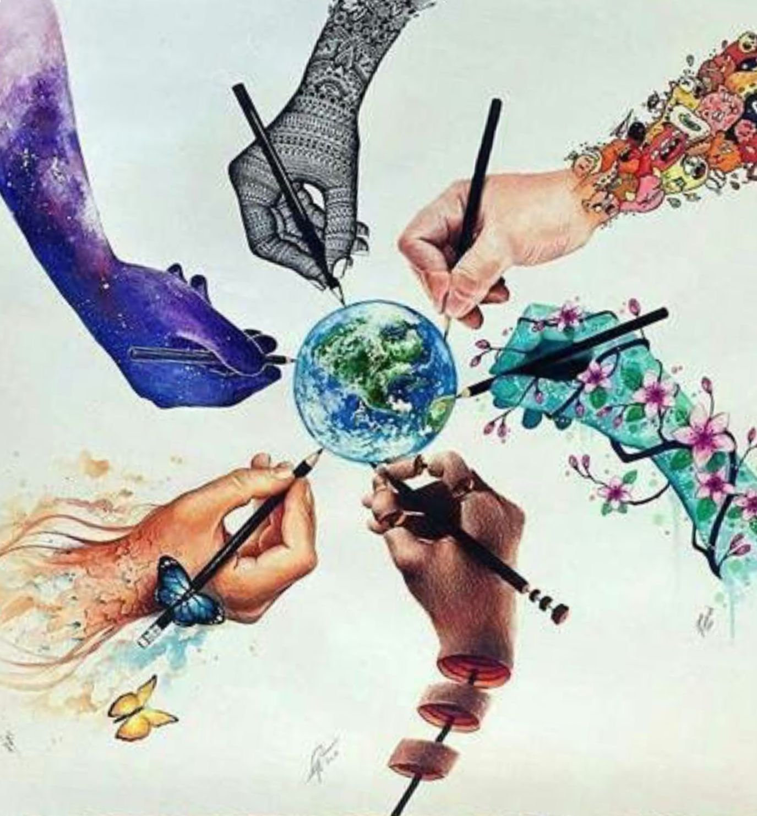
Рефлексия
Ребята, вам понравился данный вид работы? У вас есть любимый художник или картина? А какое произведение литературы ассоциируется с этой картиной?

Slide 21
Ребята, мы с Вами вспомнили некоторые произведения русской литературы, проанализовали поступки главных героев. Надеюсь, эта информация пригодится Вам на экзамене и в итоговом сочинении.
Домашнее задание: выберите 2 произведения литературы и ассоциативно подберите к ним картины известных художников. Напишите, что может связывать худ. произведение и известное полотно (настроение,эмоции,сюжет).

Slide 22
Использованная литература:
https://avatars.dzeninfra.ru/get-zen_doc/271828/pub_656d5baeaceb783da9b2b5dc_656ec7d2761ea50336a029ee/scale_1200
https://avatars.dzeninfra.ru/get-zen_doc/1925603/pub_5ff44f5bbb14d54ffb2985c0_5ff4c565f906b1687244e348/scale_1200
http://media.newyorker.com/photos/5dfcfb99a3fe9b0008101e80/master/w_2560%2Cc_limit/McGowan-MeditationsonBeauty.jpg
https://nauka.club/literatura/argumenty-dlya-itogovogo-sochineniya-po-rasskazu-ulybka-r-bredberi.html?ysclid=luoir81mxw369332075
https://www.livemaster.ru/topic/344161-galereya-znamenityh-proizvedenij-zhivopisi-velikih-hudozhnikov-samye-lyubimo-znamenitye-na-ya?ysclid=luoixt27ez331487723
https://s1.thingpic.com/images/sv/759SFMzEg7vHgLpmeikuR6gX.jpeg
https://diletant.media/upload/medialibrary/ff9/ff9a75c845f04128c18e360b6f574b99.webp
https://static1-repo.aif.ru/1/a9/125905/b54dd6fc41e41aac5b5b3805c48343dc.jpg
https://sr.gallerix.ru/_UNK/713/4304.jpg
https://aeternamemoria.ru/wp-content/uploads/2022/07/ostrovskiy-aleksandr.jpg
https://avatars.dzeninfra.ru/get-zen_doc/4343677/pub_62c41006a2687004e06bb7d3_62c4103848e95c546540bc28/scale_1200
Статья «Все к воде: Волга в картинах русских художников». https://dzen.ru/a/YsQQBqJocATga7fT
https://www.livemaster.ru/topic/1820889-velikaya-reka-volga-v-rabotah-zhivopistsev-i-fotohudozhnikov?ysclid=luol2we1fn93571175
https://cs3.livemaster.ru/zhurnalfoto/4/9/4/160520184809494dc0bc42871da46e811ec6b62a94e9.jpeg
https://u.foxford.ngcdn.ru/uploads/tinymce_file/file/47285/bd0b4b0d807c8f87.jpg

Slide 23
Использованная литература:
https://salonfifi.ru/wp-content/uploads/3/4/9/349eeba6c26292b95a325d8d53052542.jpeg
https://wallpapers.com/images/hd/dali-z94svttrrr2p8bzv.jpg
Сычева-Парадеева Т.С. Духовные искания интеллектуального героя (Раскольникова), способы их выявления и решения. https://www.prodlenka.org/profile/508921
https://my.tretyakov.ru/app/masterpiece/9063
https://8-poster.ru/onenews/543/
https://www.pravmir.ru/chto-takoe-iskusstvo
https://hopomo.ru/wp-content/uploads/2023/06/narisovannaya-kniga-6-1.jpg
https://pictures.pibig.info/uploads/posts/2023-04/1680993083_pictures-pibig-info-p-prizvanie-risunok-vkontakte-45.jpg

